Slide 1
데이터멀캠?
조소진 김미정 김민창 김유나 맹재영

Slide 2

목 차
01
문제 인식
02
주제
03
프로젝트 수행 방향
04
프로젝트 수행 도구
05
기대효과

Slide 4
PART 1
주제
“지역별 노인 교통사고
발생 유형 비교 분석”

Slide 6
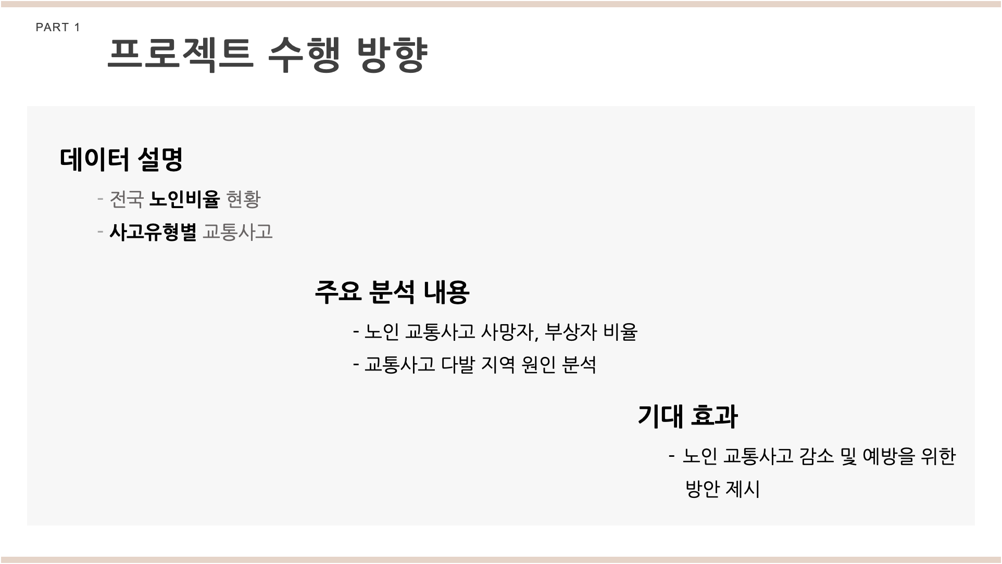

Slide 7
PART 1
프로젝트 수행 방향
역할
공통 : 데이터 조사
김유나 : 데이터 분석 및 주제 pt발표
김미정 : 데이터 시각화 및 결과 pt 발표
김민창 : 데이터 시각화 및 프론트엔드 구성
맹재영 : 데이터 분석 및 프론트엔드 구성
조소진 : 데이터 분석 및 데이터 시각화
일정
8/09 ~ 8/11 : 데이터 수집 & 편집
8/12 ~ 8/17 : 데이터분석 & Matplotlib
8/18 ~ 8/22 : 프론트엔드 제작 및 결론 도출
8/23 : 발표준비(ppt)
8/24 : 프로젝트 발표

Slide 8



PART 2
프로세스 수행도구
수집 기술
분석 기술
시각화 기술
+
+
bs4
Pandas
Numpy
Matplotlib
Seaborn
FOLIUM
Pandas
Numpy

Slide 9

Thank You

